Slide 1
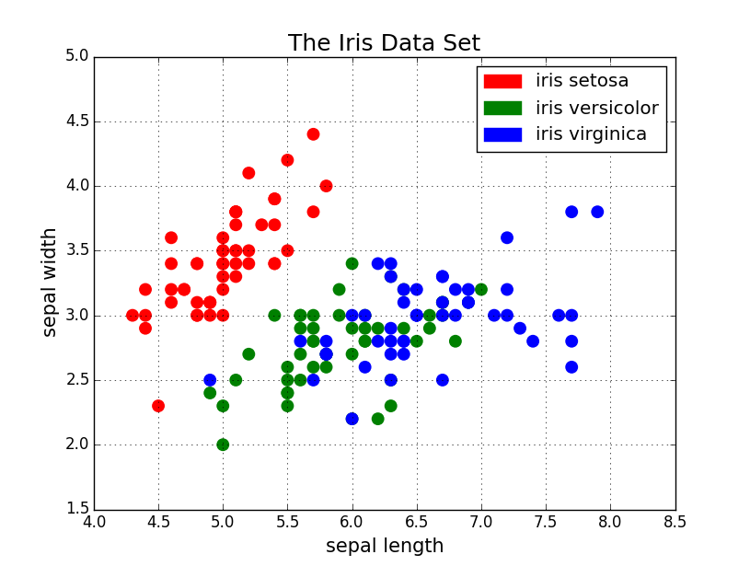
Scatterplot

Slide 2
¿Qué es un scatterplot?
Es un gráfico que aporta:
Visualizar la distribución bivariada (entre dos variables aleatorias)
También se conoce como Diagrama de Dispersión.
Nos ayuda a entender las relaciones entre pares de variables.
Si se añade una 3ra variable puede hacerse un scatterplot 3-dimensional.
El “scatterplot matrix” es un gráfico con múltiples 2D-scatterplots.

Slide 3
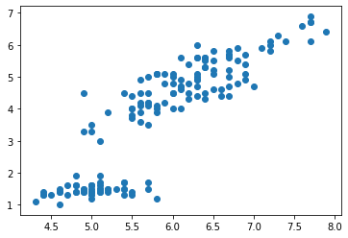

Scatterplot entre dos variables aleatorias
Sea $x=\left[x_{1},…,x_{n}\right]$ una variable aleatoria, y sea $y=\left[y_{1},…,y_{n}\right]$ otra variable aleatoria.
El Diagrama de Dispersión (Scatterplot) entre $x$ e $y$ será el resultado de poner como puntos en el espacio bivariante las observaciones $(x_{i},y_{i})$

Slide 4
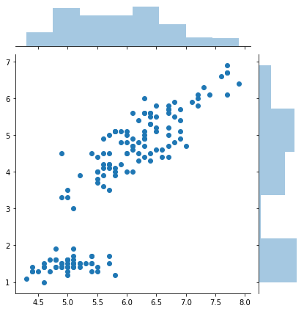

Scatterplot entre dos variables aleatorias
Sea $x=\left[x_{1},…,x_{n}\right]$ una variable aleatoria, y sea $y=\left[y_{1},…,y_{n}\right]$ otra variable aleatoria.
El Diagrama de Dispersión (Scatterplot) entre $x$ e $y$ será el resultado de poner como puntos en el espacio bivariante las observaciones $(x_{i},y_{i})$
Luego se puede jugar con opciones como por ejemplo ver los histogramas de las variables.

Slide 5
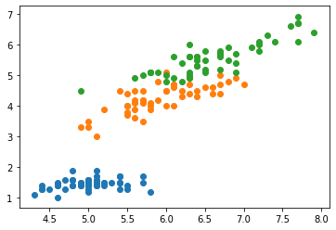

Scatterplot entre dos variables aleatorias
Sea $x=\left[x_{1},…,x_{n}\right]$ una variable aleatoria, y sea $y=\left[y_{1},…,y_{n}\right]$ otra variable aleatoria.
El Diagrama de Dispersión (Scatterplot) entre $x$ e $y$ será el resultado de poner como puntos en el espacio bivariante las observaciones $(x_{i},y_{i})$
Luego se puede jugar con opciones como por ejemplo ver los histogramas de las variables.
Y si tenemos variables categóricas se pueden diferenciar los grupos.

Slide 6
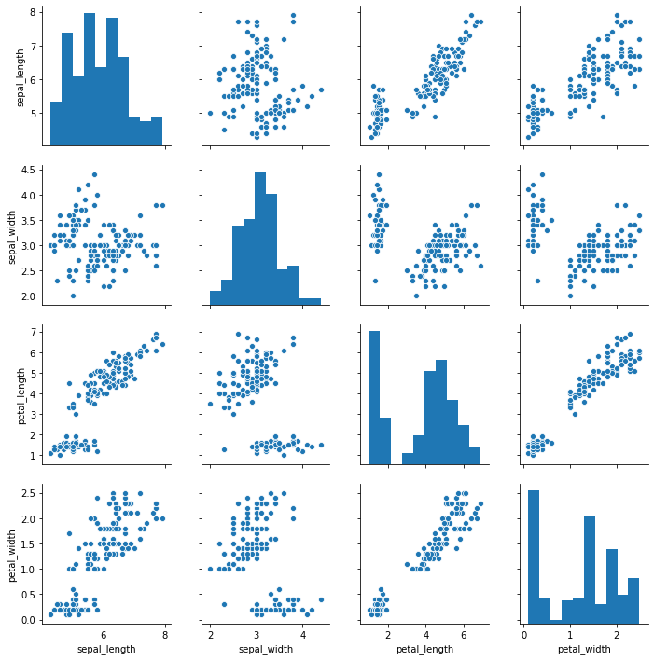
Scatterplot Matrix
Si tenemos más de dos variables aleatorias, podemos ver los scatterplots de cada par de ellas en un mismo gráfico, el Scatterplot Matrix.
En la diagonal del gráfico vienen los histogramas de cada variable.

Slide 7
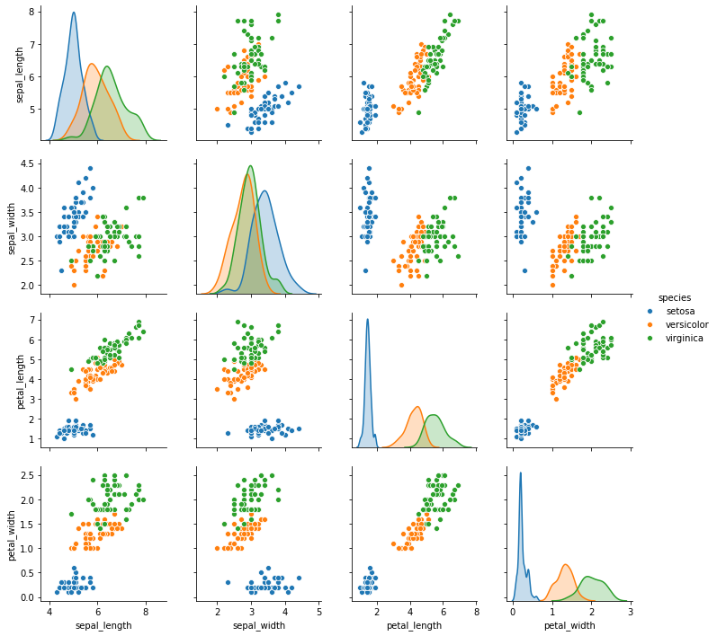
Scatterplot Matrix
Si tenemos más de dos variables aleatorias, podemos ver los scatterplots de cada par de ellas en un mismo gráfico, el Scatterplot Matrix.
Podemos diferenciar por grupos, y en vez de poner histogramas poner estimaciones de kernel densities.

Slide 8
Scatterplot 3-dimensional
Si ponemos en los tres ejes de coordenadas tres variables aleatorias de las que tengamos, podemos obtener un scatterplot 3-dimensional, incluso con movimiento!

